Slide 1
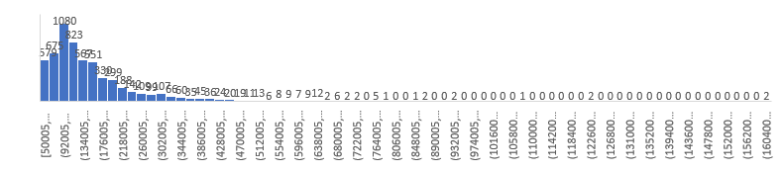
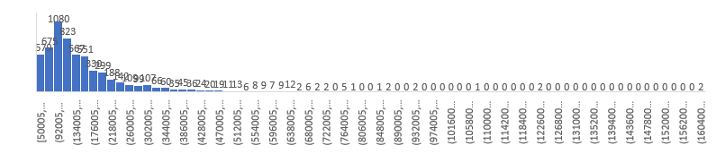
QUẢN LÝ KHÁCH HÀNG
Data range
Field
Khoảng
Overview
21
10
21
Total COD order
Total shop
Total order
Total non - COD order
10
21
Avg COD order out of 3500k/shop
21
Avg COD amount/shop
Total COD order out of 3500k
10
Avg order COD order/shop
10
21
Avg COD amount/shop/day
Phân bổ số lượng đơn COD trung bình của một shop trong 30 ngày gần nhất
Tuổi shop
Phân bổ giá trị đơn hàng COD trung bình của một shop trong 30 ngày hần nhất

Slide 2
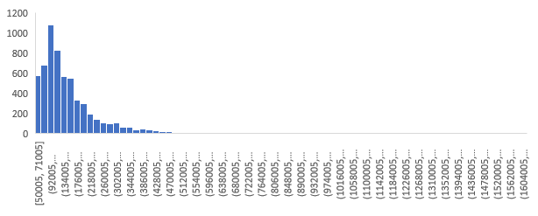
QUẢN LÝ KHÁCH HÀNG
Data range
Field
Khoảng
Tỷ lệ giao hàng thành công
trung bình
Phân bổ giá trị trung bình đơn COD bị hoàn của một shop trong 30 ngày nhần nhất
Phân bổ tần suất gửi hàng COD của
shop
Phân bổ shop theo tỷ lệ đơn COD
Phân bổ shop theo tổng giá trị đơn COD

Slide 3
QUẢN LÝ KHÁCH HÀNG
Data range
Field
Khoảng
Phân bổ số lượng shop theo số lượng đơn hàng COD
Phân bổ shop theo giá trị đơn COD trung bình ngày
Phân bổ shop theo số lượng đơn COD hoàn

Slide 4
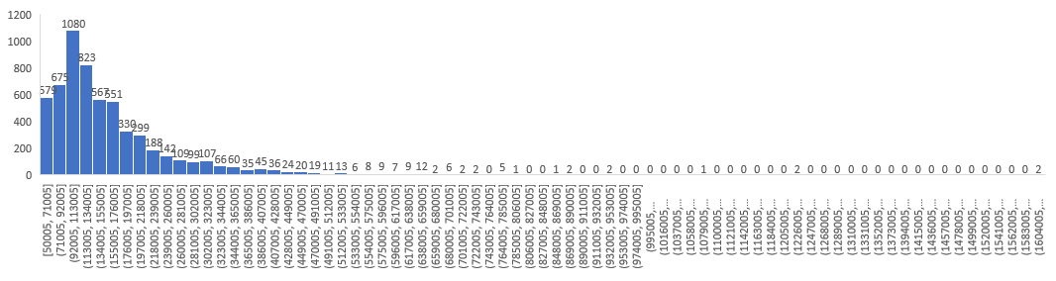
QUẢN LÝ KHÁCH HÀNG ĐỒNG BỘ
Data range
Field
Khoảng
QUẢN LÝ KHÁCH HÀNG
21
10
21
Total COD order
Total shop
Total order
Total non - COD order
10
21
Avg COD order out of 3500k/shop
21
Avg COD amount/shop
avg COD order per shop
10
Avg order amount/shop/day
10
21
21
21
Avg COD amount/shop/day
avg limit by shop/month
Max limit by shop
21
Min limit by shop
Limit distribusion

Slide 5
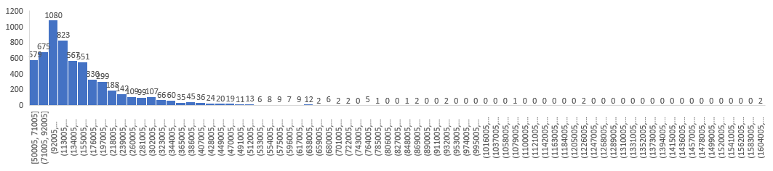
QUẢN LÝ KHÁCH HÀNG ĐỒNG BỘ
Data range
Field
Khoảng
QUẢN LÝ KHÁCH HÀNG
Phân bổ số lượng đơn COD trung bình của một shop trong 30 ngày gần nhất
Phân bổ giá trị đơn hàng COD trung bình của một shop trong 30 ngày gần nhất

Slide 6
QUẢN LÝ KHÁCH HÀNG ĐÃ ĐĂNG KÝ
Data range
Field
Khoảng
QUẢN LÝ KHÁCH HÀNG
21
10
21
Total advanced COD order
Total customer
Total order
Total COD order
10
21
Avg advancted COD order per shop
21
total advanced COD amount
avg COD order per shop
10
unsuccess advanced COD
10
21
21
21
avg amount per order
avg amount per shop
avg advanced amount per order
21
avg advanced amount per shop
Phân bổ shop theo tổng số tiền ứng COD trong tháng

Slide 7
QUẢN LÝ KHÁCH HÀNG ĐỒNG BỘ
Data range
Field
Khoảng
Phân bổ shop theo tổng giá trị đơn ứng COD
Phân bổ shop theo tổng giá trị đơn COD
Phân bổ shop theo số lượng đơn hàng ứng COD
Phân bổ số lượng shop theo đơn hàng COD trong tháng

